Slide 1
INTRODUCCIÓN A BOOTSTRAP II

Slide 2

INTRODUCCIÓN
Al trabajar con los elementos de HTML (tag) podemos crear páginas web funcionales, pero no atractivas, esto lo podemos mejorar con el uso de hojas de estilo (CSS), esto implica mucho trabajo. Como solución para mejorar gráficamente nuestras páginas, sin tener que inventar todo desde cero, existen Frameworks que ordenan y agrupan funcionalidades gráficas usando CSS y JavaScript. En esta sesión continuaremos usando el Framework Bootstrap para trabajar con el manejo de contenido, componentes y algunas aplicaciones prácticas de mucha utilidad.

Slide 3
CONTENIDOS
Contenido del framework.
Componentes del framework.
Aplicación práctica del framework.

Slide 4
CONTENIDO DEL FRAMEWORK
El framework contiene un conjunto de elementos predefinidos para dar formato al contenido de una página.
Entre los elementos que vienen con formato predefinido encontramos:
Encabezados.
Listas.
Tablas.
Formularios.
Direcciones.
Imágenes.

Slide 5
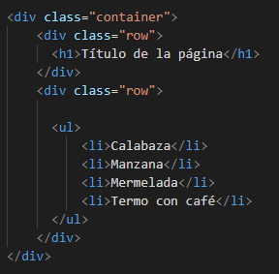
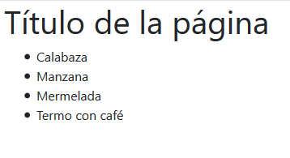
CONTENIDO DEL FRAMEWORK
Por ejemplo, podemos definir un encabezado y una lista de elementos en la página y el formato se verá así:

Slide 6
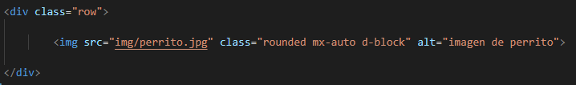
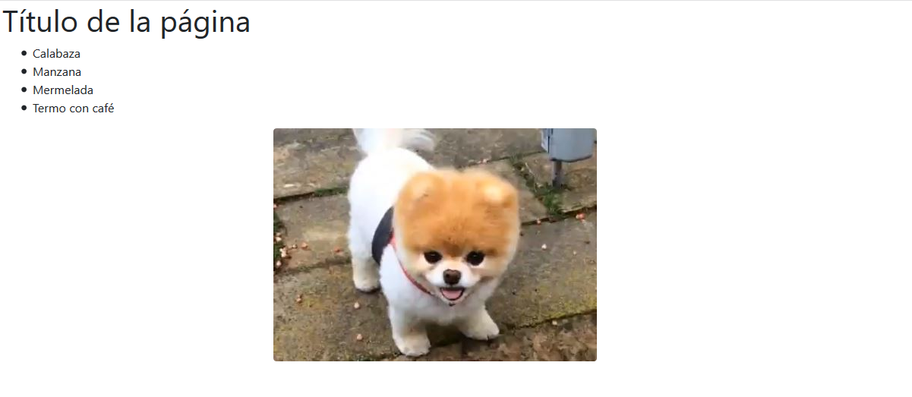
CONTENIDO DEL FRAMEWORK
Las clases para las imágenes permiten por ejemplo alinear imágenes dentro de un contenedor o ponerles borde redondeado.

Slide 7
COMPONENTES DEL FRAMEWORK
Además de los estilos para los elementos básicos, Bootstrap contiene una amplia colección de estilos y comportamientos para controles de interfaz gráfica, algunos ejemplos son:
Alertas.
Botones.
Barras de navegación.
Carrusel de imágenes y texto.
Jumbotron
Formularios
Tablas
Etc.

Slide 8
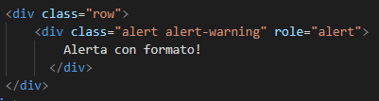

COMPONENTES DEL FRAMEWORK
Para definir una alerta se crea un div y se le aplica la clase respectiva.
El resultado es el siguiente:

Slide 9


COMPONENTES DEL FRAMEWORK
Los botones se definen utilizando la clase btn más un modificador de color, por ejemplo:
Lo que genera el siguiente botón:
Esta clase también se puede aplicar a otros elementos por ejemplo a los hipervínculos.

Slide 10

COMPONENTES DEL FRAMEWORK
Las barras de navegación permiten definir una barra de navegación en la parte superior, esta barra contiene un conjunto de otros elementos que son parte del menú.
La barra de navegación se define utilizando le etiqueta nav acompañado de las clases correspondientes para el comportamiento y diseño, por ejemplo:

Slide 11
COMPONENTES DEL FRAMEWORK
La mayoría de las veces la barra contiene un conjunto de elementos más o menos definidos, que son:
.navbar-bran para definir un estilo para el nombre de tu marca, compañía o producto.
.navbar-nav permite definir los elementos de la navegación (listas, enlaces, etc.)
.navbar-toggler para usar con plugins de elementos colapsables y otros comportamientos de estos elementos.
.form-inline para cualquier acción y control de formulario.
.navbar-text para centrado adicional vertical de cadenas de texto.
.collapse.navbar-collapse para agrupar y esconder contenido de las barras de navegación.

Slide 12
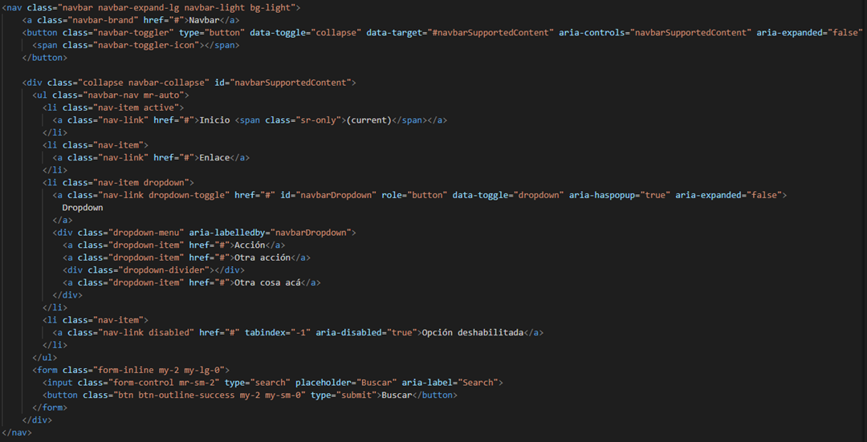
COMPONENTES DEL FRAMEWORK
Por ejemplo este código permite crear la barra de navegación.

Slide 13
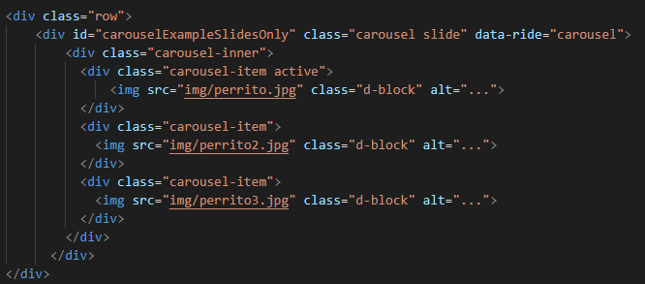
COMPONENTES DEL FRAMEWORK
El carrusel de imágenes crea un área dónde se muestra imágenes o texto o ambas, estas imágenes o texto rotan de forma alterna, como un carrusel.
Por ejemplo, este código crea un carrusel:

Slide 14
COMPONENTES DEL FRAMEWORK
El carrusel además presenta otras características como flechas de control, indicadores de posición, texto descriptivo, efectos de paso entre elementos, y además se puede “reprogramar” utilizando JavaScript y JQuery.

Slide 15
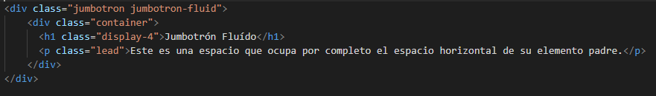
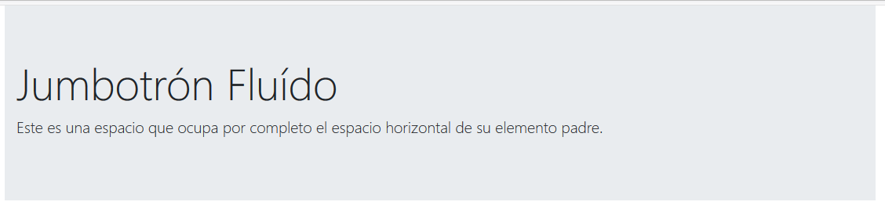
COMPONENTES DEL FRAMEWORK
Un Jumbotron es un control definido en BootStrap el cual permite definir un área diferenciada en la página para poner elementos que son importantes de mostrar.
Por ejemplo, este código permite generar un jumbotron en la pantalla.

Slide 16
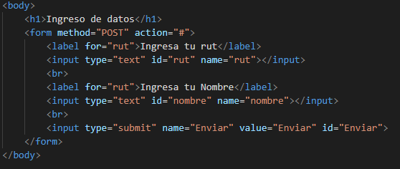
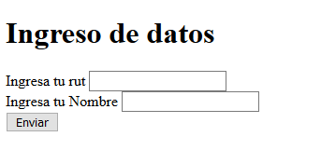
COMPONENTES DEL FRAMEWORK
En el caso de los formularios, Bootstrap crea toda una serie de estilos para permitir crear formularios más amigables.
Por ejemplo:

Slide 17
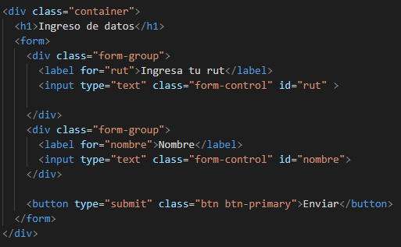
COMPONENTES DEL FRAMEWORK
Para el trabajo con formulario, BootStrap define una serie de clases que permiten agrupar los elementos de un formulario, están son las clases .form-group y .form-control y las clases para botones .btn

Slide 18
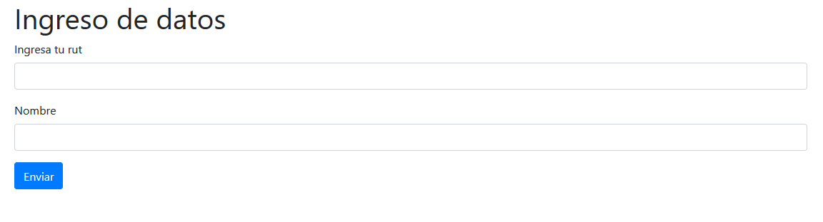
COMPONENTES DEL FRAMEWORK
Este es el resultado de aplicar los estilos al formulario.

Slide 19
COMPONENTES DEL FRAMEWORK
Las tablas también tienen un tratamiento especial. Se basan en la clase .table más un conjunto de otras clases para definir los bordes o si las tablas se definen con colores claros u oscuros o si las filas se pintan con distintos colores fila por medio, etc.

Slide 20
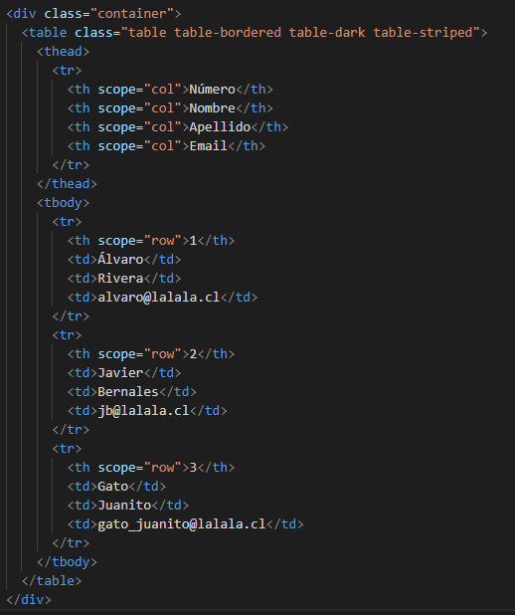
COMPONENTES DEL FRAMEWORK
La clase table define la estructura básica para la tabla.
La clase table-border define que se verán los bordes de la tabla.
La clase table-dark define que el color de la tabla será oscuro.
La clase table-striped define una tabla cuyas filas se pintarán de dos colores distintos fila por medio.

Slide 21
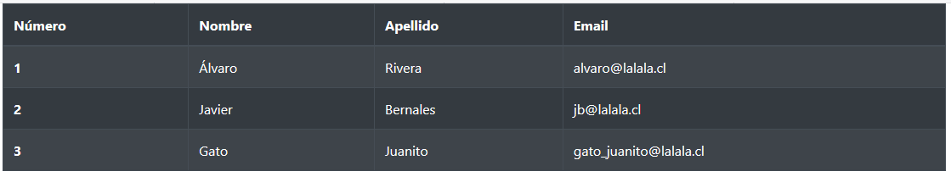
COMPONENTES DEL FRAMEWORK
Este es el resultado:

Slide 22
INTRODUCCIÓN A BOOTSTRAP II

